Slide 1


Slide 2


Сложный раунд/Nivel complicat

Slide 3


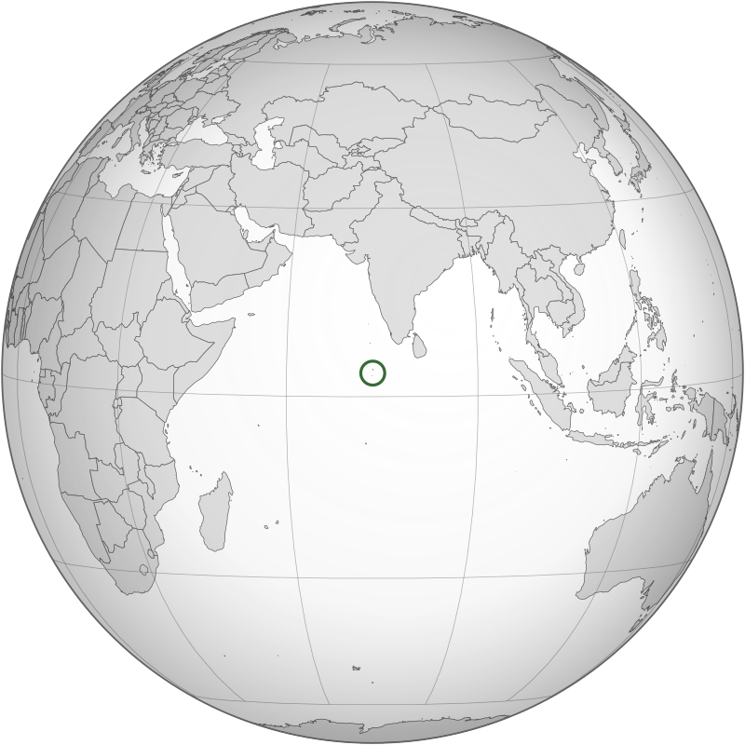


1 ВОПРОС/ÎNTREBARE
Чтобы привлечь внимание к опасным
последствиям изменения климата, ещё
в 2009 году заседание правительства
Мальдив прошло… Где?
Pentru a atrage atenția asupra
consecințelor negative ale schimbărilor
climatice, în 2009 a avut loc o ședință
neobișnuită a Guvernului Maldiv. Locul
desfășurării ședinței a fost foarte
sugestiv. Unde a avut loc ședința?
1 ОТВЕТ/RĂSPUNS – 1 БАЛЛ/PUNCT

Slide 4

1 ВОПРОС/ÎNTREBARE
Чтобы привлечь внимание к опасным
последствиям изменения климата, ещё
в 2009 году заседание правительства
Мальдив прошло… Где?
Pentru a atrage atenția asupra
consecințelor negative ale schimbărilor
climatice, în 2009 a avut loc o ședință
neobișnuită a Guvernului Maldiv. Locul
desfășurării ședinței a fost foarte
sugestiv. Unde a avut loc ședința?
1 ОТВЕТ/RĂSPUNS – 1 БАЛЛ/PUNCT

Slide 5
2 ВОПРОС/ÎNTREBARE
Ещё в XI веке в дельте реки Хонгха возникла традиция
необычного кукольного театра. Куклы делали из дерева,
их поддерживал длинный спрятанный стержень. Причиной
появления таких представлений стали частые… Что?
Încă în sec. XI în delta râului Hong Ha a apărut tradiția unui teatru
de păpuși neobișnuit. Păpușile de lemn erau susținute de tije
lungi ascunse de ochii spectatorilor. Motiv al apariției acestui tip
de teatru erau ALFELE frecvente. Ce sunt ALFELE?
1 ОТВЕТ/RĂSPUNS – 1 БАЛЛ/PUNCT

Slide 6
2 ВОПРОС/ÎNTREBARE
Ещё в XI веке в дельте реки Хонгха возникла традиция
необычного кукольного театра. Куклы делали из дерева,
их поддерживал длинный спрятанный стержень. Причиной
появления таких представлений стали частые… Что?
Încă în sec. XI în delta râului Hong Ha a apărut tradiția unui teatru
de păpuși neobișnuit. Păpușile de lemn erau susținute de tije
lungi ascunse de ochii spectatorilor. Motiv al apariției acestui tip
de teatru erau ALFELE frecvente. Ce sunt ALFELE?
1 ОТВЕТ/RĂSPUNS – 1 БАЛЛ/PUNCT

Slide 7
3 ВОПРОС/ÎNTREBARE
В 2019 году группа учёных открыла новый вид улиток. Они очень
чувствительны к засухе, уничтожению лесов и не переносят
экстремальные температуры. Следовательно, изменение
климата для них губительно. В честь кого назвали этот вид?
Un grup de savanți a descoperit în 2019 o nouă specie de melci.
Aceștia sunt extrem de sensibili la secetă, defrișarea pădurilor și
temperaturi extreme. Astfel schimbările climatice sunt dezastruoase
pentru ei. În cinstea cui a fost numită această specie?
1 ОТВЕТ/RĂSPUNS – 1 БАЛЛ/PUNCT

Slide 8
3 ВОПРОС/ÎNTREBARE
В 2019 году группа учёных открыла новый вид улиток. Они очень
чувствительны к засухе, уничтожению лесов и не переносят
экстремальные температуры. Следовательно, изменение
климата для них губительно. В честь кого назвали этот вид?
Un grup de savanți a descoperit în 2019 o nouă specie de melci.
Aceștia sunt extrem de sensibili la secetă, defrișarea pădurilor și
temperaturi extreme. Astfel schimbările climatice sunt dezastruoase
pentru ei. În cinstea cui a fost numită această specie?
1 ОТВЕТ/RĂSPUNS – 1 БАЛЛ/PUNCT

Slide 9
4 ВОПРОС/ÎNTREBARE
Многие не верят в изменение климата, соответственно и не осознают негативные
последствия этого феномена. Чтобы продемонстрировать глупость этих суждений,
выпустили серию плакатов с ироничным лозунгом: «Они существуют, а глобальное
потепление – нет!». Угадайте по описанию, кого поместили на эти плакаты.
1. Мифологические персонажи, которые питаются кровью.
2. Ежегодный поставщик подарков.
3. Мифический персонаж с прекрасным голосом.
Mulți nu cred în schimbările climatice și, prin urmare, nu își dau seama de consecințele
negative ale acestora. Astfel, a apărut o serie de postere sub sloganul ironic ”Ei există, iar
încălzirea globală – nu!”. Ghiciți după descriere ce personaje au fost plasate pe postere.
1. Personaje mitice care beau sânge.
2. Furnizorul anual de cadouri.
3. Personaj mitologic cu o voce minunată.
3 ОТВЕТA/RĂSPUNSURI – 3 БАЛЛA/PUNCTE

Slide 10
4 ВОПРОС/ÎNTREBARE
Многие не верят в изменение климата, соответственно и не осознают негативные
последствия этого феномена. Чтобы продемонстрировать глупость этих суждений,
выпустили серию плакатов с ироничным лозунгом: «Они существуют, а глобальное
потепление – нет!». Угадайте по описанию, кого поместили на эти плакаты.
1. Мифологические персонажи, которые питаются кровью.
2. Ежегодный поставщик подарков.
3. Мифический персонаж с прекрасным голосом.
Mulți nu cred în schimbările climatice și, prin urmare, nu își dau seama de consecințele
negative ale acestora. Astfel, a apărut o serie de postere sub sloganul ironic ”Ei există, iar
încălzirea globală – nu!”. Ghiciți după descriere ce personaje au fost plasate pe postere.
1. Personaje mitice care beau sânge.
2. Furnizorul anual de cadouri.
3. Personaj mitologic cu o voce minunată.
3 ОТВЕТA/RĂSPUNSURI – 3 БАЛЛA/PUNCTE

Slide 11
5 ВОПРОС/ÎNTREBARE
Режиссёр Джон Форд привлекал индейцев не только как актёров.
В 1940-х годах на съёмках фильма «Форт Апачи» он нанял лекаря из
племени навахо, чтобы тот предсказывал погоду. Через несколько дней
точных прогнозов индеец сказал, что больше не может этим заниматься,
ведь у него отобрали… Что? Кстати, лекарь был шарлатаном.
Regizorul John Ford implica amerindienii nu doar în calitate de actori.
În anii 1940, în timp ce filma pelicula ”Fort Apache”, el a angajat un medic
din tribul Navaho pentru a prezice vremea. După câteva zile de prognoze
exacte, amerindianul a spus că nu poate continua, deoarece i s-a luat…
Ce? Apropo, acesta era un șarlatan.
1 ОТВЕТ/RĂSPUNS – 1 БАЛЛ/PUNCT

Slide 12
5 ВОПРОС/ÎNTREBARE
Режиссёр Джон Форд привлекал индейцев не только как актёров.
В 1940-х годах на съёмках фильма «Форт Апачи» он нанял лекаря из
племени навахо, чтобы тот предсказывал погоду. Через несколько дней
точных прогнозов индеец сказал, что больше не может этим заниматься,
ведь у него отобрали… Что? Кстати, лекарь был шарлатаном.
Regizorul John Ford implica amerindienii nu doar în calitate de actori.
În anii 1940, în timp ce filma pelicula ”Fort Apache”, el a angajat un medic
din tribul Navaho pentru a prezice vremea. După câteva zile de prognoze
exacte, amerindianul a spus că nu poate continua, deoarece i s-a luat…
Ce? Apropo, acesta era un șarlatan.
1 ОТВЕТ/RĂSPUNS – 1 БАЛЛ/PUNCT

Slide 13
6 ВОПРОС/ÎNTREBARE
Территории только 8 стран находятся за
Полярным кругом – России, США, Канады,
Норвегии, Швеции, Финляндии.
Назовите две недостающих страны.
Doar 8 țări au teritorii situate la nord de Cercul
Arctic: Rusia, SUA, Canada, Norvegia, Suedia,
Finlanda. Care 2 state nu au fost menționate?
2 ОТВЕТA/RĂSPUNSURI – 2 БАЛЛA/PUNCTE

Slide 14
6 ВОПРОС/ÎNTREBARE
Территории только 8 стран находятся за
Полярным кругом – России, США, Канады,
Норвегии, Швеции, Финляндии.
Назовите две недостающих страны.
Doar 8 țări au teritorii situate la nord de Cercul
Arctic: Rusia, SUA, Canada, Norvegia, Suedia,
Finlanda. Care 2 state nu au fost menționate?
2 ОТВЕТA/RĂSPUNSURI – 2 БАЛЛA/PUNCTE

Slide 15
7 ВОПРОС/ÎNTREBARE
Джерри Адлер язвительно шутит, что для быстрого
устранения парникового эффекта нужна самая
малость – чтобы всё человечество на час перестало…
Что делать?
Jerry Adler glumește că este nevoie de puțin pentru
a elimina rapid efectul de seră: toată populația globului
ar trebui, pentru exact o oră, să nu…
Finisați gluma lui Jerry printr-un singur cuvânt.
1 ОТВЕТ/RĂSPUNS – 1 БАЛЛ/PUNCT

Slide 16
7 ВОПРОС/ÎNTREBARE
Джерри Адлер язвительно шутит, что для быстрого
устранения парникового эффекта нужна самая
малость – чтобы всё человечество на час перестало…
Что делать?
Jerry Adler glumește că este nevoie de puțin pentru
a elimina rapid efectul de seră: toată populația globului
ar trebui, pentru exact o oră, să nu…
Finisați gluma lui Jerry printr-un singur cuvânt.
1 ОТВЕТ/RĂSPUNS – 1 БАЛЛ/PUNCT

Slide 17

7 ВОПРОС/ÎNTREBARE
Джерри Адлер язвительно шутит, что для быстрого
устранения парникового эффекта нужна самая
малость – чтобы всё человечество на час перестало…
Что делать?
Jerry Adler glumește că este nevoie de puțin pentru
a elimina rapid efectul de seră: toată populația globului
ar trebui, pentru exact o oră, să nu…
Finisați gluma lui Jerry printr-un singur cuvânt.
1 ОТВЕТ/RĂSPUNS – 1 БАЛЛ/PUNCT

Slide 18
КОНЕЦ РАУНДА / SFÂRȘITUL RUNDEI
ПОДНИМИТЕ БЛАНКИ С ОТВЕТАМИ. RIDICAȚI FIȘELE CU RĂSPUNSURI.

